Slide 1
Презентация-занятие по ОБЖ в подготовительной к школе группе «Волшебное электричество» (с использованием здоровьесберегающих технологий и экспериментирования)
Автор:
воспитатель ГБДОУ №26
Ершова И.В.
г.Санкт-Петербург
2013г.

Slide 2
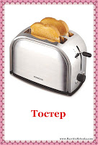
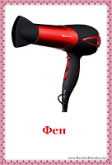
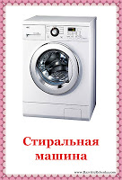
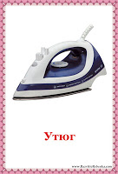
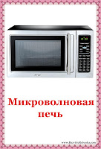
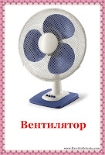
Цель:
Формирование навыков безопасного поведения при обращении с электроприборами.

Slide 3
Задачи:
Образовательные:
обобщить знания детей об электрических приборах, об их назначении в быту;
познакомить с понятиями «электричество», «электрический ток»;
Развивающие:
развивать стремление к поисково-познавательной деятельности;
развивать мыслительную активность, любознательность, умение делать выводы.
Воспитательная:
воспитывать интерес к познанию функций электроприборов;
Вызывать положительное отношение к полученным результатам опыта.
Здоровьесберегающая:
познакомить с правилами безопасного обращения с электроприборами.

Slide 4
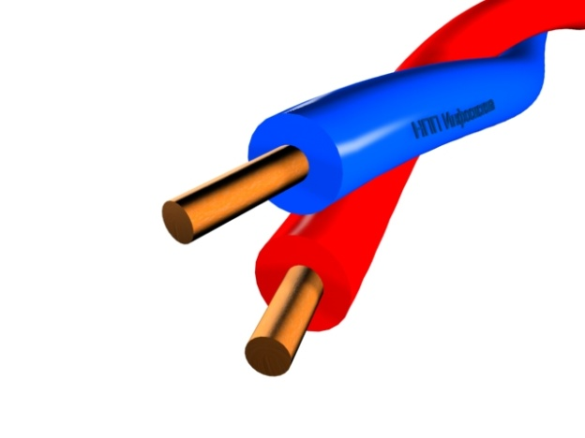
Оборудование:
Слайды- картинки с изображением электроприборов;
Провода;
Пластмассовая расчёска, пластиковая палочка, цветы из бумажных салфеток, воздушный шарик, фонарик на батарейках.

Slide 5
Ход занятия:
1.Введение
О каких помощниках говорится в стихотворении?
Очень любим дом мы свой,
И уютный, и родной.
Но не каждый бы сумел
Переделать массу дел.
Нужно дома нам убрать,
Приготовить, постирать,
А ещё бельё погладить…
Как со всей работой сладить!
И чудесно, что сейчас
Есть помощники у нас.
Труд они нам облегчают,
Время наше сберегают.

Slide 6
Электроприборы 2.Дидактическая игра «Для чего это нужно?»

Slide 7
1)Микроволновая печь:
Предназначена для быстрого приготовления и подогрева пищи , а также разморозки продуктов.

Slide 8
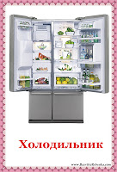
2)Холодильник:
Предназначен для длительного хранения продуктов под действием холода.

Slide 9
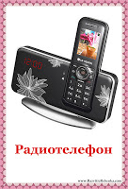
3)Радио-телефон:
Служит для связи с людьми , находящимися далеко друг от друга.

Slide 10
4)Вентилятор:
Служит для проветривания помещения в жаркое время года.

Slide 11
5)Фен:
Служит для сушки и укладки волос.

Slide 12
5)Пылесос:
Служит для уборки помещения , а также чистки мебели.

Slide 13
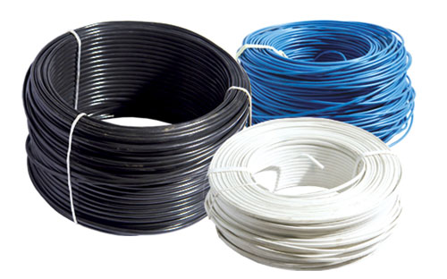
3.ФИЗМИНУТКА:
Ток бежит по проводам,
(бегут по кругу)
Свет несёт в квартиру к нам,
(фонарики вверх)
Чтоб работали приборы
Холодильник, мониторы
Кофемолки, пылесос
Ток энергию принёс…

Slide 14
4.«Откуда берётся электричество» (рассказ воспитателя)
Электрический ток вырабатывается на больших мощных электростанциях. Чтобы получить электричество, на таких станциях используется сила воды, тепловая, солнца, ветра. Затем, электрический ток течёт по проводам, спрятанным глубоко под землёй или очень высоко над землёй, приходит в наши дома, попадая в выключатели и розетки.
Электрический ток совершает длинное путешествие по улицам и переулкам, по проводам и чем-то похож на реку, только в реке течёт вода, а по проводам текут маленькие-премаленькие частицы.
Этот провод – дорожка. Сверху она одета в резиновую рубашку, а под ней пучок тонких медных проволочек, по ним и попадает ток в дома, больницы, школы, детские сады.(дети рассматривают кусочки провода)

Slide 15
5.Знакомство с правилами безопасного пользования электроприборами(здоровьесберегающие технологии) Внимательно посмотрите на эту картинку, подумайте и скажите, что это обозначает?.

Slide 17
Правила пользования электроприборами
1. НЕЛЬЗЯ засовывать в электрическую розетку посторонние предметы, особенно металлические! Потому что ток, как по мостику, может перебраться на вас, серьёзно вас травмировать и даже убить.
2. НЕЛЬЗЯ касаться руками оголённых проводов! По оголённому, не защищённому изоляцией проводу течёт электрический ток, удар которого может быть смертелен.
3. НЕЛЬЗЯ прикасаться к включенным электроприборам мокрыми руками! Можно получить сильный удар током, так как вода является проводником электротока.
4. НЕЛЬЗЯ оставлять включенные электроприборы без присмотра! Включенные электроприборы могут стать причиной пожара. Уходя из дома, всегда проверяйте, потушен ли свет, выключены ли телевизор, магнитофон, электрообогреватель, утюг, плита и т. п.
5. НЕЛЬЗЯ перегружать работой электроприборы! Может произойти замыкание, что приведёт к пожару.
6. НЕЛЬЗЯ пользоваться неисправными розетками, электроприборами! Это так же может привести к пожару.
7. НЕЛЬЗЯ включать электроприборы без разрешения взрослых и в их отсутствие!
Если вы будете соблюдать эти несложные правила, то электричество всегда будет вашим другом.

Slide 18
6. Опыты со статическим электричеством
Опыт № 1.
Висящий на стене шарик:
Ребята, что это? (Воздушный шарик). Правильно. А как вы думаете, в шарике есть электричество? (Ответы детей). А я вам сейчас докажу, что в воздушном шарике живёт безопасное электричество. И с ним можно даже поиграть.
Для этого нужно шарик потереть о волосы и приложить к стене той стороной, которой натирали. Он стал электрическим и поэтому прилип к стене.
Ну что, есть в воздушном шарике электричество? (Ответы детей) .

Slide 19
Опыт № 3.
Волшебные цветочки:
кусочком шерстяной ткани натереть пластмассовую палочку, медленно поднести к цветку из бумажной салфетки и поднять.
Цветочки тоже поднимутся.

Slide 20
Опыт № 4.
Опыт с батарейкой:
фонарик без батарейки не включается, а когда подставить батарейку – плюс – к плюсу, минус – к минусу – он светит.
Вывод: в батарейке живёт неопасное электричество.

Slide 21
Безопасное
Ребята, вы молодцы, научились делать предметы волшебными. Теперь вы знаете, что в таких простых предметах, как расчёска, воздушный шарик, салфетка живёт электричество, но оно какое?

Slide 22
7.Подведение итогов.
1) О каких электроприборах мы говорили с вами на занятии? (ответы детей)
2) Ещё сегодня на занятии мы узнали, что электричество бывает опасное и безопасное. А где встречается опасное электричество? (ответы детей)
3) А где мы можем встретить безопасное электричество? (ответы детей).

Slide 23
4)Расскажите правила безопасного пользования электроприборами по иллюстрации

Slide 24
Презентация-занятие «Волшебное электричество»выполнена на основе :

